Slide 1
Bilder zu Punkt 1 Umleitung Saale-Radweg
Beginn Umleitung Richtung Saalfeld hier geradeaus weiter fahren, Überfahrt Mauerkrone gesperrt
Ende Umleitung Richtung Hohenwartestausee, nach links auf den Radweg wechseln

Slide 2
Bilder zu Punkt 2 Umleitung Saale-Radweg
Richtung Saalfeld Messwehrsteg „Saale/Kaulsdorf“ Überfahrt gesperrt
Richtung Hohenwartestausee Messwehrsteg „Saale/Kaulsdorf“ Überfahrt gesperrt

Slide 3
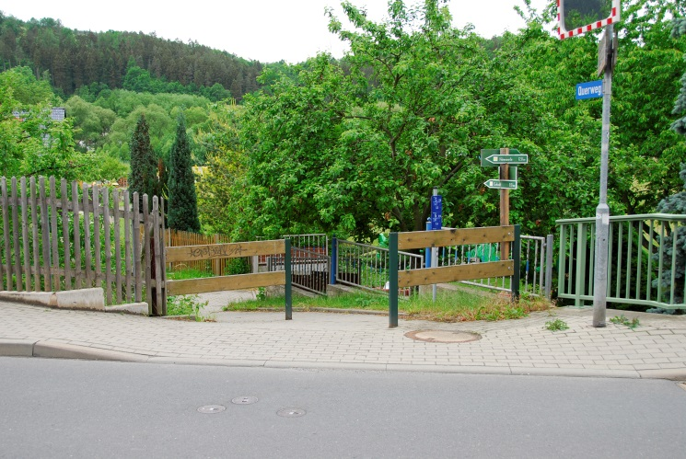
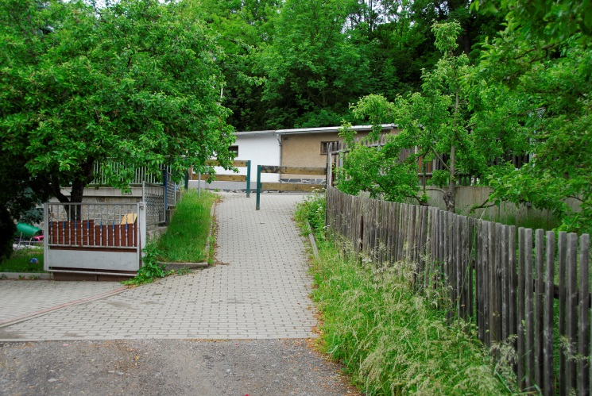
Bilder zu Punkt 3 Umleitung Saale-Radweg
Richtung Saalfeld kurz nach Ortseingang Kaulsdorf, hier links abbiegen Richtung B 85, Vorsicht wechselseitige Fahrbahnsperre
Richtung Hohenwartestausee am Ende des kleinen Weges rechts abbiegen Vorsicht wechselseitige Fahrbahnsperre

Slide 4
Bilder zu Punkt 4 Umleitung Saale-Radweg
Richtung Saalfeld nach links abbiegen Achtung B 85 Querung hier oder nach der Saalebrücke erforderlich
Richtung Hohenwartestausee, nach Querung der Saalebrücke rechts abbiegen und Weg folgen

Slide 5
Bilder zu Punkt 5 Umleitung Saale-Radweg
Ende Umleitung Richtung Saalfeld nach Saalebrücke am VW Autohaus rechts über die Bahnschranken
Beginn Umleitung Richtung Hohenwartestausee, nach den Bahnschranken, links über die Saalebrücke Achtung Querung B85 hier oder nach der Brücke möglich

